Slide 1

Formeel contact op informele wijze
17 oktober 2024

Slide 2
Programma

Slide 4

Bezwaarafhandeling 2024
Aantal objecten in de gemeente Elburg
Woningen: 10.114
Niet-woningen: 1.225
Bezwaren
Aantal bezwaren woningen: 272 waarvan 148 no cure no pay
Aantal bezwaren niet-woningen : 44 waarvan 13, no cure no pay
Alle bezwaren volgens de planning voor 1 juni afgehandeld!

Slide 5
Bezwaarafhandeling 2024
De planning
Na binnenkomst bezwaar:
  Inboeken en controle op volledigheid
  In de ontvangstbevestiging vraagt de gemeente om de ontbrekende stukken toe te sturen
  Indien verzoek hierom worden de op de zaak betrekking hebbende stukken verzameld en worden deze toegestuurd.
  Horen? Er wordt op zeer korte termijn een afspraak ingepland

Slide 6
Bezwaarafhandeling 2024
De afhandeling:
Hoorzitting op gemeentehuis of telefonisch
Controle objectkenmerken door het team Basisregistraties
Indien nodig worden er inpandige opnames gedaan
Controle WOZ-waarde en opstellen advies door de taxateur
Hierin wordt geen verschil gemaakt tussen particulier en NCNP
Advies wordt klaargezet voor uitspraak
Benodigde tijd van binnenkomst tot versturen van de uitspraak bedraagt circa 3 uur per bezwaar.

Slide 7
Bezwaarafhandeling 2024
Hulpmiddelen/ innovaties
Foto’s
Luchtfoto’s
Streetview
Lokale kennis
Eigen ontwikkelde software voor opstellen van het advies
Verder op dit moment geen innovaties maar wel strak op de planning. Waarom?
De gemeente Elburg werkt met een klein maar zeer bevlogen team met veel parttimers

Slide 8

Bezwaarafhandeling 2024
Heffingsambtenaar
Taxateur
Belastingen
Landmeter
Het team!
WOZ
GIS
BGT
BRP
BAG

Slide 9
Bezwaarafhandeling gemeente Den Haag
Input: Tom Suijskens, Gemeente Den Haag

Slide 10
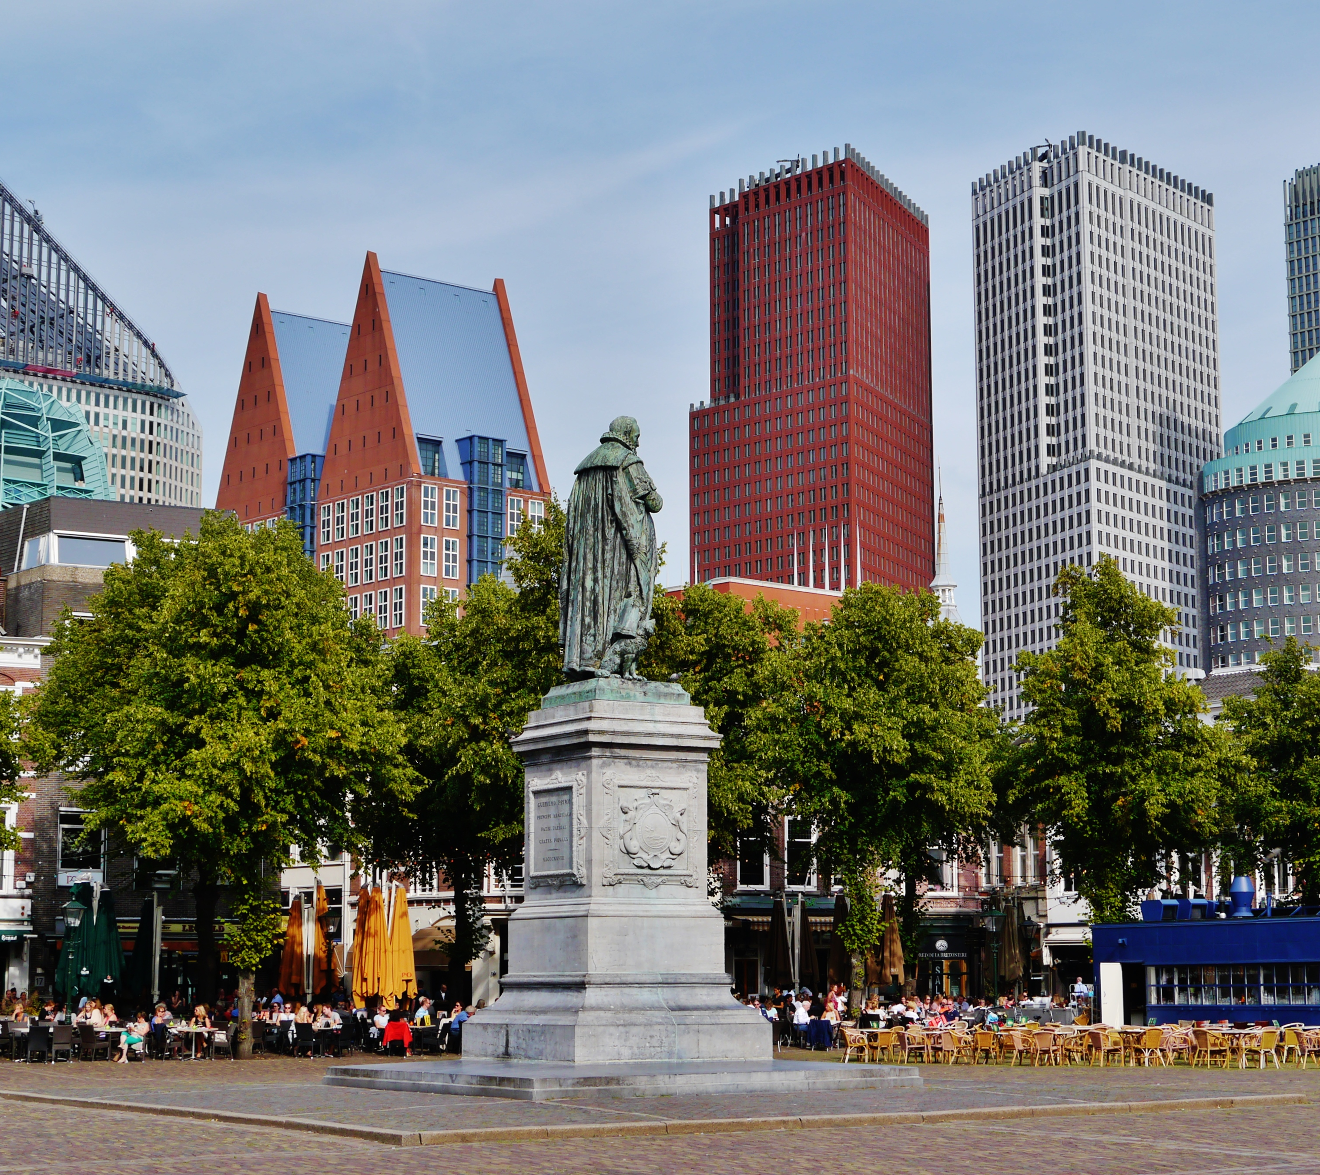
Praktijkvoorbeeld
De kracht van op bezoek gaan

Slide 11
Planning en coördinatie
- Planning, geeft houvast. Maar: Kwaliteit is belangrijker dan tijd!
- Hoorzittingen: Nieuwe informatie of grieven zijn hier van belang;
- Bezoeken? Ja! Wat is het ideale en wat komt daarvan terecht?
- Kwaliteit en NCNP bezwaren. Verschil per bureau;
- Voorbeeld: uitspraak vergoeding woningwaarderapporten;
- Hoe lang doen jullie ongeveer over de afhandeling van een bezwaar?
- Innovaties en hulpmiddelen? Mooi maar blijf ook investeren in contact en kwaliteit.

Slide 12
Stelling & Tips
Stelling: “Als je de totstandkoming van de WOZ-waarde niet uit kan leggen, moet je het aanpassen!”
Tips:
    Procedurele rechtvaardigheid;
    Pareto-principe ook wel 80-20 regel;
    20% van de bezwaren kan 80% van de tijd innemen;
    Creëer ambassadeurs;
    Omgekeerde bewijslast.

Slide 13


3-5x zoveel WOZ bezwaren afhandelen
en meer tijd voor kwalitatieve (her)waardering
Donderdag 17 oktober 2024

Slide 14

Hoe heeft Sabewa Zeeland dit aangepakt?

Slide 15






Situatie
eind 2022 en begin 2023
Traditionele aanpak
‘meer bezwaren = meer handjes’
Robotiseren per processtap
‘Robbie de robot’
Meer WOZ bezwaren afhandelen
STAP 1 . Inboeken
!
STAP 1 . Inboeken
*
STAP 2. Ontgrieven
*
Geen werkplezier.
verloop in het team bezwaren en beroep
STAP 2. Ontgrieven
!
SAP
SAP
CIVISION
CIVISION
STAP 3 Taxatie advies
!
STAP 3 Taxatie advies
STAP 4 Horen
!
STAP 4 Horen
Krappe
arbeidsmarkt
STAP 5 Uitspraak
!
4WOZ
STAP 5 Uitspraak
4WOZ
Meer tijd voor kwaliteit
Systeem
belasting
✔️
✔️
Frustratie medewerkers bij hoeveelheid uitval bij robot
Doorlooptijd
Kosten
Complexiteit

Slide 16

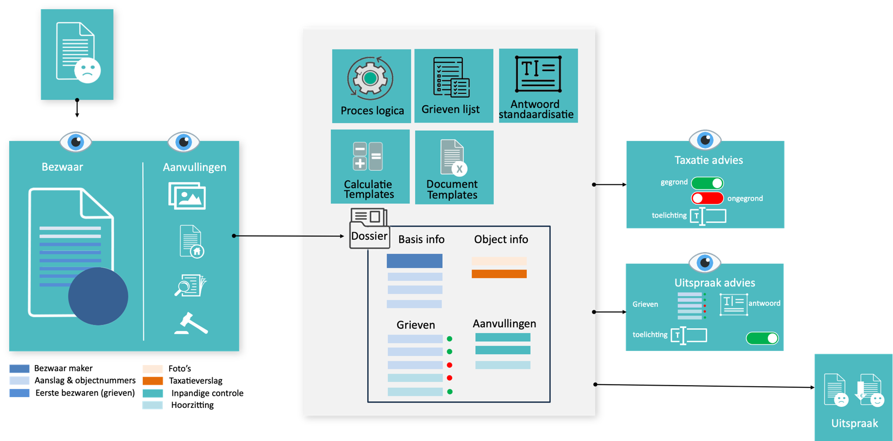

Traditionele aanpak
‘meer bezwaren = meer handjes’
Robotiseren per processtap
‘Robbie de robot’
Platform aanpak
‘slimmer werken’
STAP 1 . Inboeken
!
STAP 1 . Inboeken
*
STAP 2. Ontgrieven
*
STAP 2. Ontgrieven
!
SAP
SAP
SAP
CIVISION
CIVISION
DATA
*
CIVISION
STAP 3 Taxatie advies
!
STAP 3 Taxatie advies
DATA
STAP 4 Horen
!
STAP 4 Horen
Platform
Artificiële Intelligentie
Menselijke input
4WOZ
STAP 5 Uitspraak
!
4WOZ
STAP 5 Uitspraak
4WOZ
Bezwaar platform
Systeem
belasting
✔️
✔️
✔️
Doorlooptijd
Kosten
Complexiteit
16

Slide 17









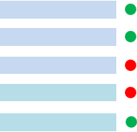


WOZ bezwaar
Bezwaar platform
✔️
Proces logica
Grieven lijst
Antwoord
standaardisatie
Bezwaar
Aanvullingen
Taxatie advies
Calculatie
Document
gegrond
Templates
Templates
ongegrond
toelichting
T
Dossier
Basis info
Object info
Uitspraak advies
Grieven
antwoord
Grieven
Aanvullingen
toelichting
T
Bezwaar maker
Foto’s
Aanslag & objectnummers
Taxatieverslag
Eerste bezwaren (grieven)
Inpandige controle
Hoorzitting
Uitspraak

Slide 18

Robotiseren per processtap
‘Robbie de robot’
Platform aanpak
‘slimmer werken’
Inzet AI
‘slimmer werken+’
Procesversnelling vergelijkbaar met flexibele zelflerende robotisering.
STAP 1 . Inboeken
STAP 2. Ontgrieven
*
SAP
SAP
CIVISION
DATA
*
CIVISION
STAP 3 Taxatie advies
DATA
STAP 4 Horen
Platform
Artificiële Intelligentie
Menselijke input
4WOZ
STAP 5 Uitspraak
4WOZ
Bezwaar platform
Systeem
belasting
Inzet blijft afhankelijk van bestaande backend.
Geen menselijke beoordeling en/of controle
Statistische bewerking is onbruikbaar in een bezwaarprocedure waar beoordeling van een uniek object gevraagd wordt.
✔️
✔️
Doorlooptijd
Kosten
Complexiteit
18
Notes:
Voordelen
Productiesnelheid (++ icm platform technologie)
Voortdurende verbetering in griefherkenning
Vergelijkingsonderbouwing op een hoog volume aan datapunten
Vergelijkingsonderbouwing met mogelijkheid tot impact prioritering per datapunt
flexibiliteit in (on)gegrond teksten op verschillende griefbeschrijvingen
Nadelen huidige inzet
Inzet blijft afhankelijk van bestaande backend.
Geen menselijke beoordeling-en/of controle
Statistische bewerking is onbruikbaar in een bezwaarprocedure waar beoordeling van een uniek object gevraagd wordt.

Slide 19
Bedankt voor uw aandacht!

